Slide 1




Styringsgruppemøte
28.08.23
DESIGNSPRINT
FRAMTIDAS FELLESADMINISTRASJON

Slide 2
AGENDA
Informasjon fra desingsprintuka
Presentasjon av prototypene
Beslutningspunkt
Dette skjer videre
Risikovurdering
Notes:
→ Marte

Slide 3
HVA ER EN PROTOTYPE?
Kommunisere idéer til andre
Gi tidlig innsikt i problemer
Oppdage viktige spørsmål
Prototypen skal være akkurat ferdig nok til at den oppleves som et ferdig produkt
Notes:
Design sprint som metodikk er utviklet nettopp for å komme i gang med utforsking av store og «hårete» problemstillinger på kort tid.
Vi har jo utvilsomt fått en stor utfordring fra vår prosjekteier.
Prosessen er lagt opp sånn at en tverrfaglig gruppe skal kunne produsere og teste en prototype i løpet av ei arbeidsuke.
Så er nok ikke alle like kjent med hva en prototype er:
En prototype er en aller første versjon av det produktet, tjenesten – eller
i dette tilfellet organisasjonsstrukturen – vi skal lage.
Prototypen er altså konturene av et produkt,
et utkast som er ferdig NOK til at vi finner ut om den kan fungere eller ikke.
Vi får testet om en idé er konkret nok til at vi kan kommunisere den til andre,
vi får tidlig innsikt i mulige problemer, og
vi får en mulighet til å oppdage viktige spørsmål som må avklares i den videre prosessen
Det betyr at alt innholdet i prototypene på ingen måte er ferdige modeller, (men er) noen forståelige utkast til løsninger som vi kan diskutere videre.

Slide 4
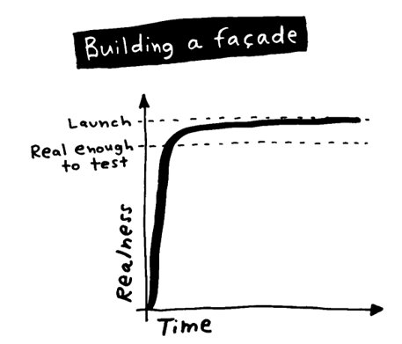
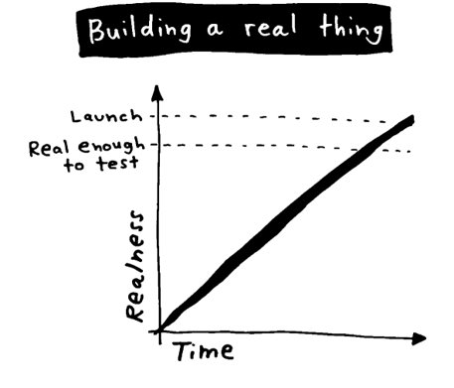
HVORFOR PROTOTYPE?
Notes:
Marte
Det å lage en prototype på denne måten innebærer at vi jobber veldig intensivt i starten av en prosess.
Målet er å avdekke store utfordringer tidlig,
sånn at vi kan bruke tid og ressurser videre på konsepter og modeller som vi har tro på at kan fungere.
→ Og da, Gunn Nancy, skal vi vel se litt nærmere på hva vi nå leverer fra oss.

Slide 5
Prosess i sprintuka
-

Slide 6
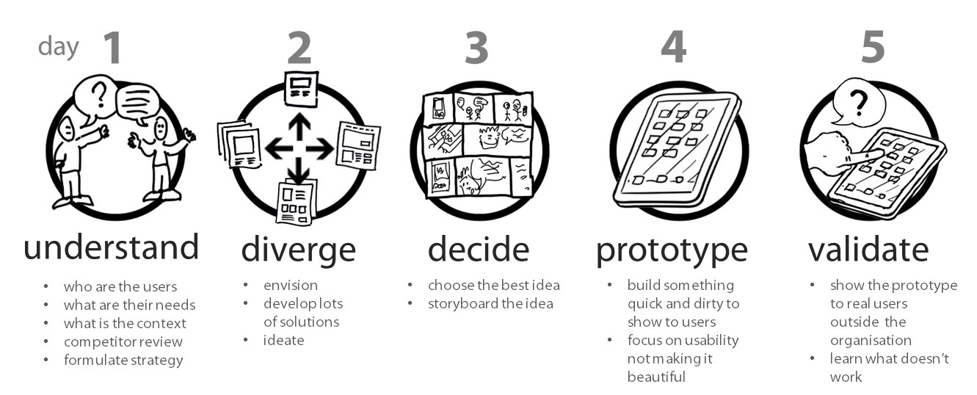
Oppsummering tilpasset sprintmetodikk
Mandag | Tirsdag | Onsdag | Torsdag | Fredag
Forståelse | Skisse | Beslutte | Prototype | Presentere
Oppstart med kjernegruppa Løypemelding til referansegruppa inkl presentasjon av prosjektet og kunnskapsgrunnlaget Intervju med 6 medarbeidere fra ulike nivå i organisasjonen Felles arbeid med gjennomgående tema i materialet | Sprintmetodikk Oppdrag, sprintmål og sprintspørsmål Ulike prinsipper for organisering Øvelser for å konkretisere idéer Arbeid med skisser til mulige løsninger | Felles gjennomgang av idéskisser - hente ut de beste elementene Presentere løypemelding for referansegruppa Arbeid med konfigurasjonene i bestillingen - verdenskafé Arbeid med konsept til prototyping Beslutning og prioritering av sprintressurser (K2 og K4) Avsjekk med prosjekteier | Felles gjennomgang og signaler fra prosjekteier Arbeid med prototyping i 2 grupper Felles innspillsrunder kl 11 og 14 | Ferdigstille prototyper Forberede presentasjon til referansegruppe Test av prototypene / Harvey Balls Presentasjon av prototyper til referansegruppa Forberedelse til overlevering styringsgruppa mandag

Slide 7
Men først
Vi har vært helt her…!

Slide 8















Fakulteter og institutter
Fellestjenester
infrastruktur
Strategi, styring, forvaltning, utvikling
Studenttjenester
Studenter
Ansattetjenester
Rektorat
Universitetsstyre
Ansatte
Tjenester for Ph.D.-kandidater
Ph.D.
-kandidater
Tjenester for ledere
Ledere
Tjenester for eksterne
Eksterne
Notes:
Radikal tjenesteorganisering​.
Radikal tjenesteorganisering er en tanke som tar utgangspunkt i behovene til menneskene i organisasjonen vår, våre studenter og eksterne samarbeidspartnere​.
​
* Til venstre ser vi fakulteter og institutter som er hvor de fleste av våre ansatte, ph.d.-kandidater, studenter og ledere er. ​
* Til høyre ser vi hvordan vi samordner tjeneste i store felles avdelinger for spesifikke tjenester (ansattetjenester, studenttjenester) .
* I tillegg synliggjøres løsning for å dekke fellesbehov NTNU har som organisasjon og det er å sikre gode fellestjenester for infrastruktur​.
* Og helt til høyre har vi føringer fra universitetsstyre og rektorat som beslutter og prioriterer strategi, styring, forvaltning og utvikling.
Vi har også behov for en avdeling som sikrer god koordinering og samordning av strategi, styring, forvaltning og utvikling for hele NTNU i tråd med fakultetenes, instituttenes og rektoratets behov.
Gjennomføringskraften ligger i samspillet mellom rektoratet, dekanene og en felles avdeling for strategi, styring, forvaltning og utvikling. ​
For å få full effekt av å se sammenhengene i modellen: venstre side og høyre side møts når vi lar de to endene møtes og vi former en sirkel.​
​
( Det er sirkelen i NTNUs LOGO)​

Slide 9
PROTOTYPER
Prototype 1 “STATUS QUO”
Lite endring i formell struktur fra status quo
Mer effektive mekanismer for koordinering og felles prioritering.
Prototype 3 “INTEGRASJON”
En konfigurasjon der de fire enhetene inngår i andre avdelinger (HR/HMS, IT og ØK).
Det legges til grunn at tidligere endringer ikke reverseres.
Prototype 2 “DET VI MÅ LYKKES MED”
En avdeling for Virksomhetsstyring og utvikling som innbefatter VIRK, DOKU, DP og TUT.
Kan suppleres med seksjoner/faggrupper fra HR/HMS, IT og/eller ØK.
Prototype 4 “ALLE SKAL MED”
En fjerde alternativ kan presenters dersom man gjennom arbeidet kommer fram til et forslag som ligger utenfor beskrivelsen av alternativ 1 – 3.
Notes:
Det er laget 4 prototyper → 3 som svarer på bestillingen + et fjerde alternativ som ligger utenfor beskrivelsen av alternativ 1 – 3.
Prototype 1 – status quo
I hovedsak ingen endring i formell struktur fra dagens situasjon
Protoype 2 – det vi må lykkes med
En ny avdeling etableres som heter «Avdeling for virksomhetsstyring og utvikling»
Protoype 3 – integrasjon
De berørte enhetene går inn i enten HR/HMS-avdelingen, IT-avdelingen eller ØK-avdelingen.
Protoype 4 – alle skal med
Dette er den prototypen som gir størst endringer sammenlignet med dagens situasjon.
En ny avdeling etableres, hvor flere enheter inngår enn i prototype 2.
_________________________
Vi kommer nå til å gjennomgå de ulike prototypene.
Men husk at dette er prototyper, og ikke ferdige løsninger.

Slide 10

PROTOTYPE 1
“STATUS QUO”
OPPDRAG
Lite endring i formell struktur fra status quo.
Mer effektive mekanismer for koordinering og felles prioritering.
Eksisterende organisasjonsstruktur beholdes
Etablering av koordineringsnettverk
Notes:
Oppdraget for dette alternativet var å lage en prototype som gir liten endring i formell struktur fra dagens situasjon.
Prototypen åpner for å etablere effektive mekanismer som sørger for koordinering.
Koordineringsnettverket
Dette har vi løst ved å etablere et koordineringsnettverk som koordinerer prosesser og tjenester i Fellesadministrasjonen, slik at FA fremstår koordinert mtp. bestillinger, årshjul mm. mot fakultetene.

Slide 11
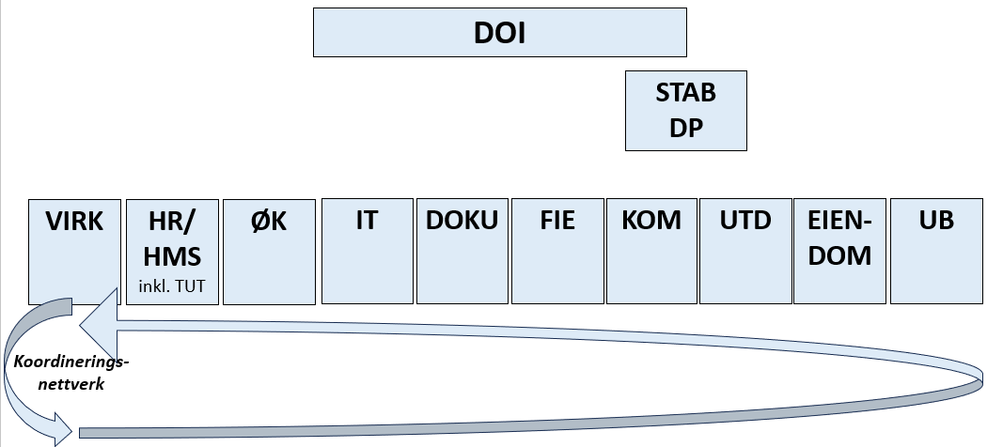
PROTOTYPE 1: “STATUS QUO”
Notes:
Her ser dere prototypen for «status quo-løsningen». Den innebærer ingen strukturelle endringer fra dagens modell.
Den eneste endringen sammenlignet med dagens situasjon er da koordineringsnettverket som etableres. Her koordineres prosesser og tjenester i Fellesadministrasjonen, slik at FA fremstår koordinert mtp. bestillinger, årshjul mm. internt og mot fakultetene.
Avdeling for virksomhetsstyring er ansvarlig for koordineringsnettverket, og alle avdelingene i Fellesadministrasjonen vil ha representanter i nettverket slik at man kan koordinere bestillinger, årshjul etc. på tvers.

Slide 12
PROTOTYPE 2:
“DET VI MÅ LYKKES MED”
OPPDRAG
En avdeling for Virksomhetsstyring og utvikling som innbefatter VIRK, DOKU, DP og TUT.
Kan suppleres med seksjoner/faggrupper fra HR/HMS, IT og/eller ØK.
  En tydeligere styringsstruktur (Governance)
  Helhetlig forvaltning og prioritering av gjennomgående tjenester
  En samlet, styrket utviklingskraft
  Bedre koordinering
  Helhetlig PBO-prosess for FA
Notes:
Oppdraget for dette alternativet var å lage en prototype hvor det etableres en ny avdeling for virksomhetsstyring og utvikling som innbefatter Virksomhetsstyring, Dokumentasjonsforvaltning, Digitaliseringsprogrammet og Tjenesteutviklingsteamet. I tillegg kan det suppleres med seksjoner/faggrupper fra HR/HMS, IT og/eller Økonomiavdelingen.
______________
"Prototypen" som er utarbeidet i løpet av denne uken tar utgangspunkt i blant annet områder fra Ett NTNU-rapporten, og vi ser det er behov for å styrke:
En tydeligere styringsstruktur (governance)
Helhetlig forvaltning og prioritering av gjennomgående tjenester
En samlet, styrket utviklingskraft
Bedre koordinering på tvers i FA og fakultet og institutt
Helhetlig PBO-prosess for FA
Prototypen styrker også compliance (etterlevelse av lover, regler og føringer) + forvaltningsansvaret NTNU har.

Slide 13
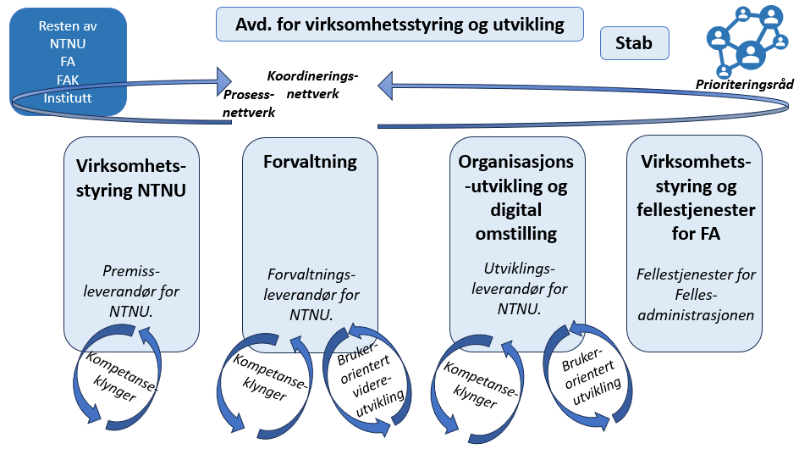
PROTOTYPE 2: “DET VI MÅ LYKKES MED”
Notes:
Den nye avdelingen deles opp i 4 seksjoner.
Seksjon for virksomhetsstyring NTNU: Premissleverandør for NTNU – er rektors instrument til å utøve styring.
Funksjoner som inngår:
Virksomhetsstyring for hele NTNU
Governance
Virksomhetsarkitektur
Virksomhetsanalyse
Gevinstrealisering
Seksjon for forvaltning: Forvaltningsleverandør for NTNU.
Compliance-ansvar ved NTNU: etterlevelse av lover, regler og føringer. Eksempler kan være personvern, informasjonssikkerhet, universell utforming, lovverksforståelse, føringer etc.
Funksjoner som inngår:
Forvaltning
Personvern
Juridiske tjenester
Dokumentforvaltning
Miljø
Forvaltning av tjenester
Seksjon for organisasjonsutvikling og digital omstilling: Utviklingsleverandør for NTNU.
Funksjoner som inngår:
Organisasjonsutvikling
Kompetanseutvikling
Lederutvikling
Felles kompetansemiljø for utvikling
Tjenesteutvikling
Digitaliseringsprogrammet
Seksjon for virksomhetsstyring for Fellesadministrasjonen: Fellestjenester for Fellesadministrasjonen.
Funksjoner som inngår:
Virksomhetsstyring for FA
HR for FA
Strategisk HR for FA
___________________________________________________________________________
Koordineringsnettverket:
Det etableres et koordineringsnettverk. Forvaltningsseksjonen har ansvaret for å drifte et koordineringsnettverk som koordinerer prosesser og tjenester i Fellesadministrasjonen, slik at FA fremstår koordinert mtp. bestillinger, årshjul mm. mot fakultetene.
Modellen etablerer det vi har valgt å kalle klynger på aktuelle områder.
Noen klynger vil være rettet mot FA, mens andre klynger vil inkludere fakultet/institutt. Dette vil variere ut ifra klyngens formål.
___________________________________________________________________________
I tillegg har avdelingen en egen stab som yter lederstøtte til avdelingsdirektør.
For å sørge for at denne modellen får tilstrekkelig gjennomføringskraft forutsetter vi at det etableres et helhetlig prioriteringsråd med mandat til å prioritere ressurser i tråd med virksomhetens behov og NTNUs periodeplan.

Slide 14
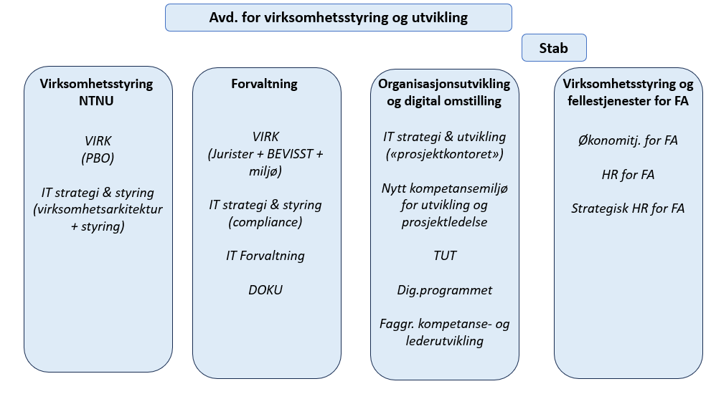
PROTOTYPE 2: “DET VI MÅ LYKKES MED”
FORSLAG TIL ENHETER SOM KAN INNGÅ I NY ORGANISERING
Notes:
Seksjon for virksomhetsstyring NTNU: Premissleverandør for NTNU – er rektors instrument til å utøve styring.
VIRK – PBO
IT strategi og styring – virksomhetsarkitektur + styring
Seksjon for forvaltning: Forvaltningsleverandør for NTNU.
VIRK – Jurister + BEVISST + miljø
IT strategi og styring – compliance
IT Forvaltning
DOKU
Seksjon for organisasjonsutvikling og digital omstilling: Utviklingsleverandør for NTNU.
IT strategi & utvikling – «prosjektkontoret»
Nytt kompetansemiljø for utvikling og prosjektledelse (jf. endringene i statsansattloven)
TUT
Digitaliseringsprogrammet
Faggruppe for kompetanse og lederutvikling (HR-avdeling), eksl. opplæringskontoret (HR-avdelingen)
Seksjon for virksomhetsstyring for Fellesadministrasjonen: Fellestjenester for Fellesadministrasjonen.
Funksjoner som inngår:
Seksjon for økonomitjenester i FA (Økonomiavdelingen)
Seksjon for HR i FA
Strategisk HR for FA

Slide 15
PROTOTYPE 3: “INTEGRASJON”
OPPDRAG
En konfigurasjon der de fire enhetene inngår i andre avdelinger (HR/HMS, IT og ØK).
Det legges til grunn at tidligere endringer ikke reverseres.
Enkel justering sammenlignet med dagens avdelingsstrukturer.
Berørte enhetene går inn i IT, HR/HMS eller ØK-avdelingen.
Notes:
Oppdraget er en konfigurasjon der VIRK, DOKU, Tjenesteutviklingsteamet og Digitaliseringsprogrammet inngår i andre avdelingene, dvs. HR/HMS-avdelingen, IT-avdelingen og/eller Økonomiavdelingen.
___________________
Prototype 3 er en mindre justering av org.strukturen sammenlignet med modell 2 og 4.
De berørte enhetene (VIRK, DOKU, TUT, DP) går inn i enten IT, HR/HMS eller ØK-avdelingen.
Det ligger en premiss i modellen at tidligere endringer ikke skal reverseres. Dette innebærer for eksempel at Digitaliseringsprogrammet ikke skal flyttes til IT-avdelingen.

Slide 16
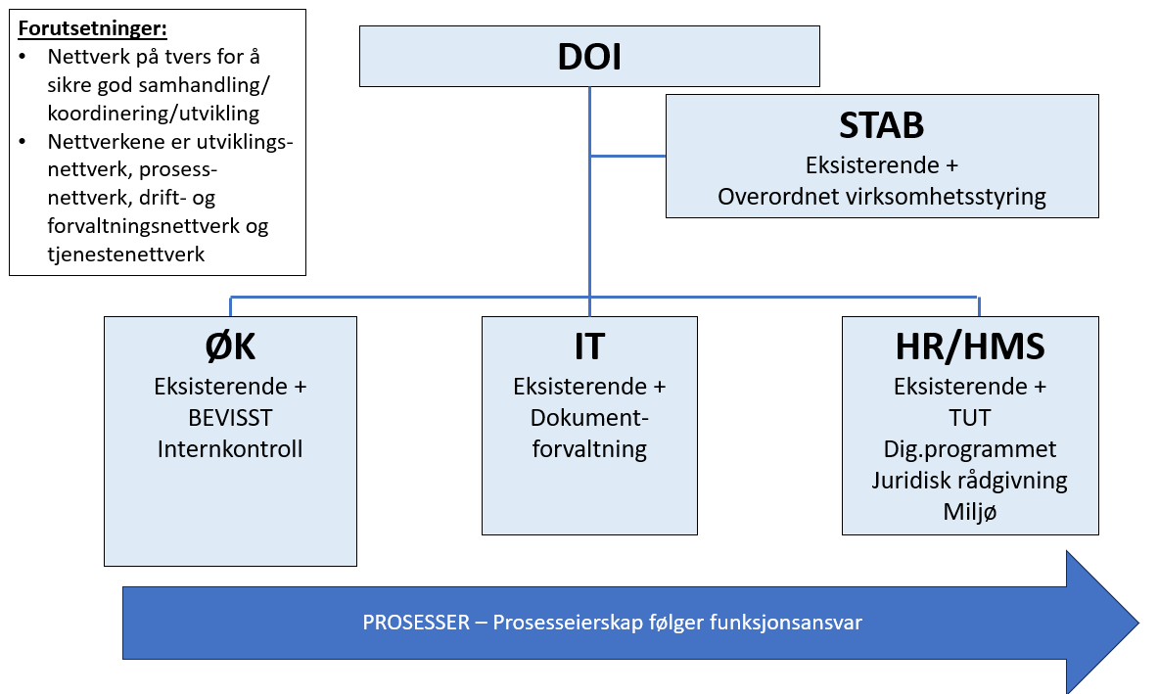
PROTOTYPE 3: “INTEGRASJON”
Notes:
De berørte enhetene (VIRK, DOKU, TUT, DP) går inn i enten IT, HR/HMS eller ØK-avdelingen.
I staben til DOI vil overordnet virksomhetsstyringsområdet flyttes.
internkontroll flyttes til økonomiavdelingen.
Dokumentforvaltning flyttes til IT-avdelingen.
TUT vil fortsatt være i HR/HMS-avdelingen. I tillegg vil HR-avdelingen ha juridisk rådgivning over alle rettsområder som i dag er inkludert i de berørte enhetene, miljø og digitaliseringsprogrammet.
For å kunne ivareta koordinering vil det etableres nettverk på tvers i Fellesadministrasjonen. Dette kan være både utviklingsnettverk, prosessnettverk, drift- og forvaltningsnettverk og tjenestenettverk.

Slide 17
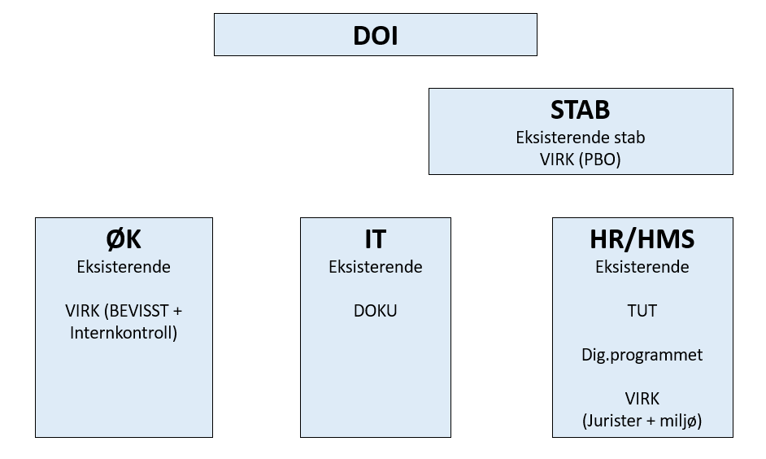
PROTOTYPE 3: “INTEGRASJON”
FORSLAG TIL ENHETER SOM KAN INNGÅ I NY ORGANISERING
Notes:
Staben til DOI
Eksisterende stab
VIRK - PBO
Økonomiavdelingen:
Eksisterende økonomiavdeling
VIRK – BEVISST + Internkontroll
IT-avdelingen
Eksisterende IT-avdeling
DOKU
HR/HMS-avdelingen
Eksisterende HR/HMS-avdeling
TUT
Digitaliseringsprogrammet
VIRK – Jurister + miljø

Slide 18
PROTOTYPE 4:
“ALLE SKAL MED”
OPPDRAG
Et fjerde alternativ kan presenteres dersom man gjennom arbeidet kommer fram til et forslag som ligger utenfor beskrivelsen av alternativ 1 – 3.
  Samler prosesser og tjenester knyttet til strategi, styring, forvaltning og utvikling.
  Organiseres rundt tjenestesenter med fokus på brukeren
  Samler operative administrative tjenester for Fellesadministrasjonen i et tjenestesenter for FA
Notes:
Berører mange enheter ut fra dagens situasjon, hvor flere funksjonsområder fra enhetene inkluderes i omorganiseringen.
Like funksjoner er samlet under felles ledelse med fokus på styring, forvaltning og utvikling.

Slide 19
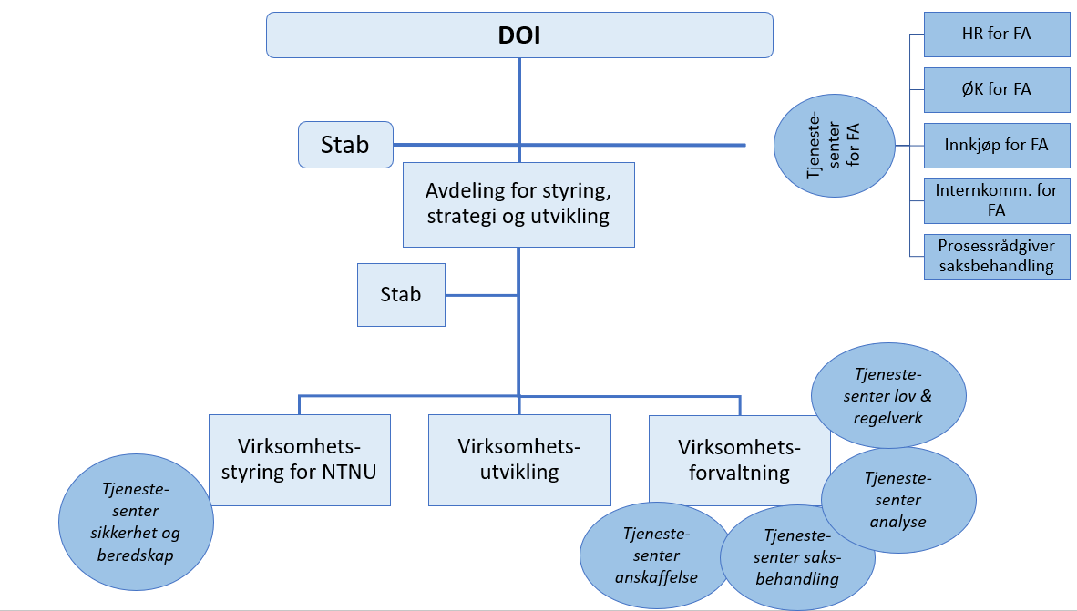
PROTOTYPE 4: “ALLE SKAL MED”
Notes:
I denne prototypen vil det etableres en ny avdeling og et tjenestesenter som vil være under DOI i organisasjonsstrukturen.
Avdeling for styring, strategi og utvikling
Den nye avdelingen har 3 seksjoner → virksomhetsstyring for NTNU, virksomhetsutvikling og virksomhetsforvaltning.
I avdelingen etableres det flere tjenestesenter som leverer brukerorienterte tjenester.
Et viktig premiss for modellen er å sikre bedre tjenester til NTNUs ansatte på alle nivå. I tillegg ivaretar modellen oppdraget om å samle utviklingsmiljø for å sikre utviklingskraft. Modellen ivaretar en helhetlig forvaltning av de tjenester og prosesser avdelingen har eierskap for. Modellen samler kompetansemiljø for forvaltning, utvikling og styring, og fordrer også i stor grad matrisearbeid i og utenfor avdelingen. Forslaget tar også inn oppdraget om å styrke utviklingskraft og gjennomføringskraft i NTNUs prosjekter, prosesser og tjenester. Modellen legger opp til ulike nivå av lederroller for å sikre gjennomføringskraft og effektiv ledelse av styrings- forvaltnings- og utviklingsprosesser, samt tjenester.
Tjenestesenter for FA: Dette er et operativt nivå som utøver tjenester til Fellesadm.
Det opprettes et nytt tjenestesenter som ligger direkte under DOI.
Dette senteret skal serve Fellesadministrasjonen med tanke på både HR, økonomi, innkjøp, internkommunikasjon og være prosessrådgiver for saksbehandling.
Dette er altså en fullservicefunksjon til FA sin ledelse.
Tjenestesenteret har en egen leder («kontorsjef») som rapporterer til DOI.

Slide 20
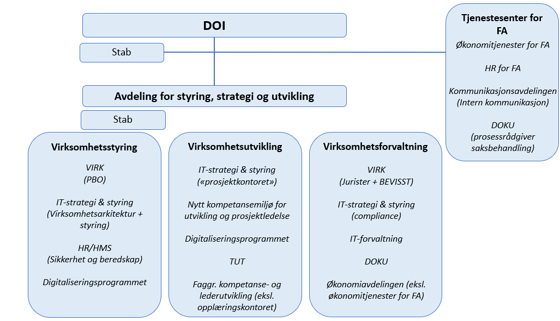
PROTOTYPE 4: “ALLE SKAL MED”
FORSLAG TIL ENHETER SOM KAN INNGÅ I NY ORGANISERING
Notes:
Tjenestesenter for FA:
Seksjon for økonomitjenester i FA (Økonomiavdelingen)
Seksjon for HR i FA (HR/HMS-avdelingen)
Kommunikasjonsavdelingen – intern kommunikasjon
DOKU – prosessrådgiver saksbehandling
Avdeling for styring, strategi og utvikling – 3 seksjoner
Seksjon for virksomhetsstyring:
VIRK – PBO
IT strategi & styring – virksomhetsarkitektur + styring
HR/HMS – sikkerhet og beredskap
Digitaliseringsprogrammet – porteføljestyring – tildeling av midler
Virksomhetsutvikling
IT-strategi & styring – prosjektkontoret
Nytt kompetansemiljø for utvikling og prosjektledelse (jf. endringene i statsansattloven)
Digitaliseringsprogrammet – oppfølging av prosjekter, prosjektledelse
TUT
Faggruppe for kompetanse- og lederutvikling (eksl. opplæringskontoret (HR/HMS-avdelingen)
Virksomhetsforvaltning
VIRK – Jurister + BEVISST
IT strategi & styring – compliance
IT-forvaltning
DOKU
Økonomiavdelingen (eksl. seksjon for økonomitjenester for FA)

Slide 21
Beslutningspunkt
Styringsgruppa tar i mot og aksepterer leveransen fra designsprinten

Slide 22
Dette skjer videre
29. august: Spørretime for ledere
30. august: styringsgruppa får tilsendt vurderingsrapporten
1. september: Åpen spørretime
4. September: Nytt styringsgruppemøte
Hensikt:
Styringsgruppa anbefaler hvilke prototyper
organisasjonen skal medvirke på
7. September: Workshop

Slide 23
Risikovurdering 14.8.2023
Sannsynlighet | Svært sannsynlig
 | Meget sannsynlig
 | Sannsynlig
 | Mindre sannsynlig
 | Lite sannsynlig
 |  | Ubetydelig | Lav | Moderat | Alvorlig | Svært alvorlig
Konsekvens
Riskoliste:
For høy belastning på nøkkelressurser
Manglende involvering av nivå 2 og 3
Usikkerhet og motstand i organisasjonen
Utilstrekkelig informasjon, medvirkning og medbestemmelse
Uklart målbilde
For barsk tidslinje
Utilstrekkelig kunnskapsgrunnlag
«Dårlige» beslutninger /
uenighet rundt beslutningspunkter
For vidt/komplekst scope
Riktig / viktig kompetanse mangler i prosjektgruppa
Glemmer å "ta vare på folk i fellesadministrasjonen" (NY 28.8.)
1
6
8
8
2
3
5
4
9
3
4
5
6
9
10
7
8
7
11
7
10

Slide 24
Risikoreduserende tiltak
Risiko # | Beskrivelse | Tiltak | Ny sannsynlighet (1-5) | Ny konsekvens (1-5)
1 | For høy belastning på nøkkelressurser i prosjektet | Frigjøre kapasitet Forlenge prosjektet Dublereing på oppgaver | - | -
2 | Manglende involvering av nivå 2 og 3 | Jobbe med plan for medvirkning og involvering Involvere ALU/skaffe forankring hos ALU Informere om arbeidet i Rektoratet og hos dekanene | - | -
3 | Usikkerhet og motstand i organisasjonen | Jevnlig og relevant informasjon Tydelig i budskap på hvorfor arbeidet er satt i gang | - | -
4 | Utilstrekkelig informasjon, medvirkning og medbestemmelse | Sørge for å jobbe med styringsgruppa Holde resten av FA-ledergruppe orientert Informasjonsambassadører | - | -
5 | Uklart målbilde for prosjektet | Tydelig informasjon Skape felles forståelse av hvor vi skal | - | -
6 | For "barsk" tidslinje | Ta jevnlig utsjekk på milepæler Gjøre en risikovurdering av de arbeidsmiljømessige konsekvensene av arbeidet | - | -
7 | Utilstrekkelig kunnskapsgrunnlag | Gjøre utsjekk og supplere underveis ut fra behov | 1 | 2
8 | «Dårlige» beslutninger / uenighet rundt beslutningspunkter | Være tydelig i hva som besluttes og når | 4 | 4
9 | For vidt / komplekst scope | Ta jevnlige utsjekker på om scopet er for vidt og evt justere seg inn Konkretisere og avgrense mål og leveranser | 3 | 2
10 | Riktig / viktig kompetanse mangler i prosjektgruppa | Beskrive hvilken kompetanse som trengs Evt justere/supplere med riktig kompetanse | 1 | 3
11 | Glemmer å "ta vare på folk i fellesadministrasjonen" (NY 28.8.) | Systematisk arbeid med lederoppfølging og medvirkningsplan | 4 | 2

Slide 25
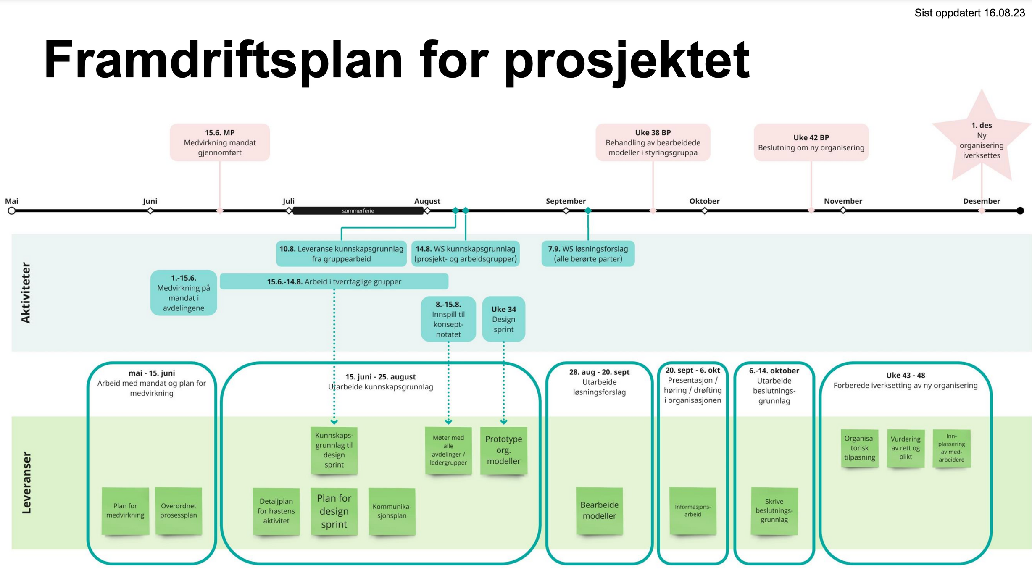
TIDSPLAN

Slide 26







Medvirkning og medbestemmelse
Prosess i regi av FF
Medvirkning og medbestemmelse
Uavklart
14. aug
Workshop
Arbeidsgruppene oppsummerte arbeid og ga innspill
18. aug
Første møte i styringsgruppa
Sommer
Arbeid med kunnskaps-
grunnlag i arb. grupper
16. aug
Ferdigstit
Kunnskaps-
grunnlag
2. juni
Konseptnotat sendt til ledere omfattet av
omorganisering
18. aug
Informasjons-
møte
Åpent for alle
31. aug
ALU
Orientering
21 aug
1. møte referansegruppe
Designsprint
Info og spørsmål/svar
25 aug
3. møte referanse- gruppe
Design- sprint
Forslag legges fram
23. aug
Møte styrings-
gruppe
23. aug
2. møte referansegruppe
Designsprint
Info og spørsmål/svar
29. August
Spørsmål/ svar for ledere
31. aug
GSAM
Orientering
31. aug
ÅSAM
Orientering
1. sep
Åpen kafé
Spørsmål/ svar fra medarbeidere
WS involverte enheter
Oppdateres forløpende med datoer
7. sep
Workshop
Workshop med medarbeidere som omfattes av endringer
November
Beslutning av organisering, funksjoner og stillingsstruktur
19. sep
LOSAM ØE
Orientering
20. sep
SESAM
Orientering
20. sep
AMU
Orientering
8. sep
LOSAM RO
Orientering

